Slide 1

AZIENDA AGRARIA
I.T.A.S. «A. TOSI»

Slide 2

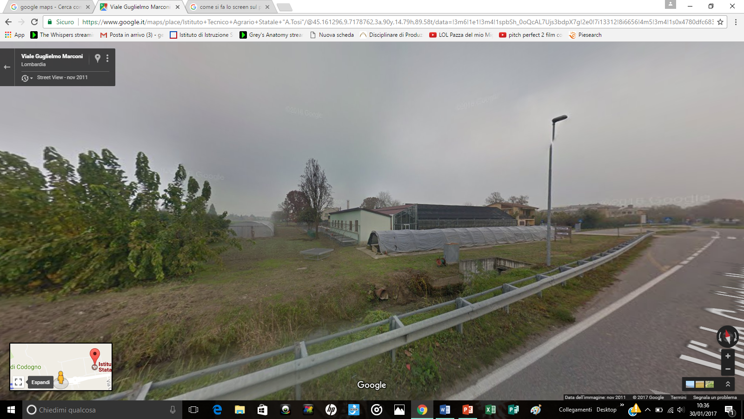
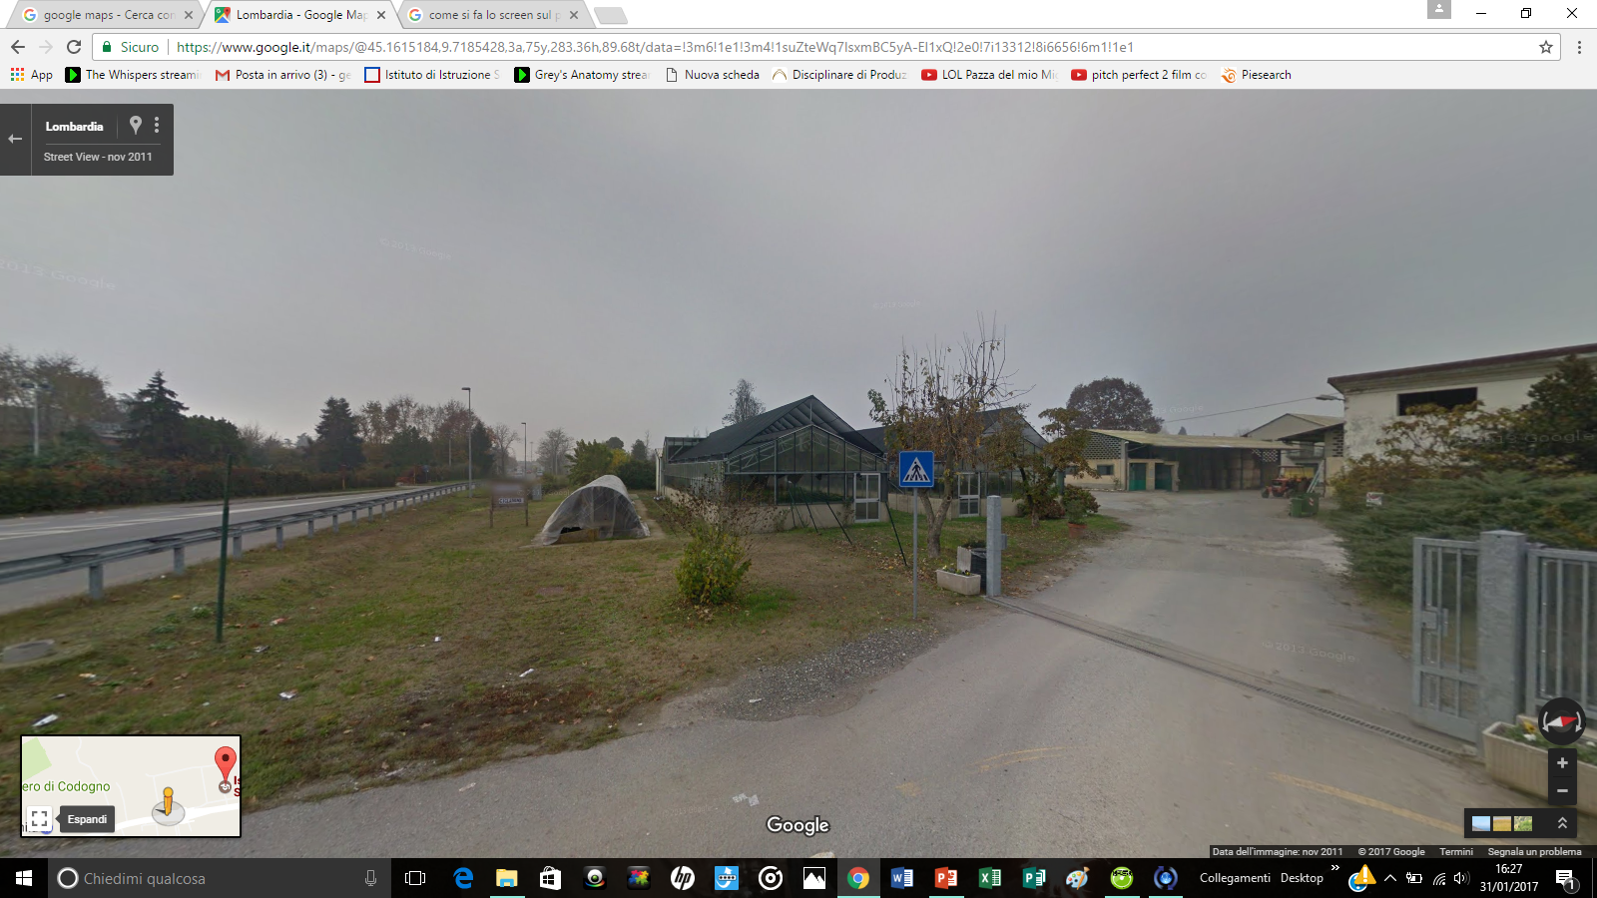
AZIENDA AGRARIA I.T.A.S. «A. TOSI»
L’Azienda si trova a Codogno, un territorio a forte vocazione agraria e zootecnica, ed è annessa all’Istituto Tecnico Agrario A. TOSI di cui rappresenta il principale laboratorio.
La superficie agricola lavorata è di circa 22 ettari suddivisa in vigneti, frutteti e coltivazioni foraggere reimpiegate nell’alimentazione zootecnica.
La nostra filosofia è molto semplice: ottenere prodotti di altissima qualità nel rispetto dell'ambiente e del benessere dei nostri animali.

Slide 3
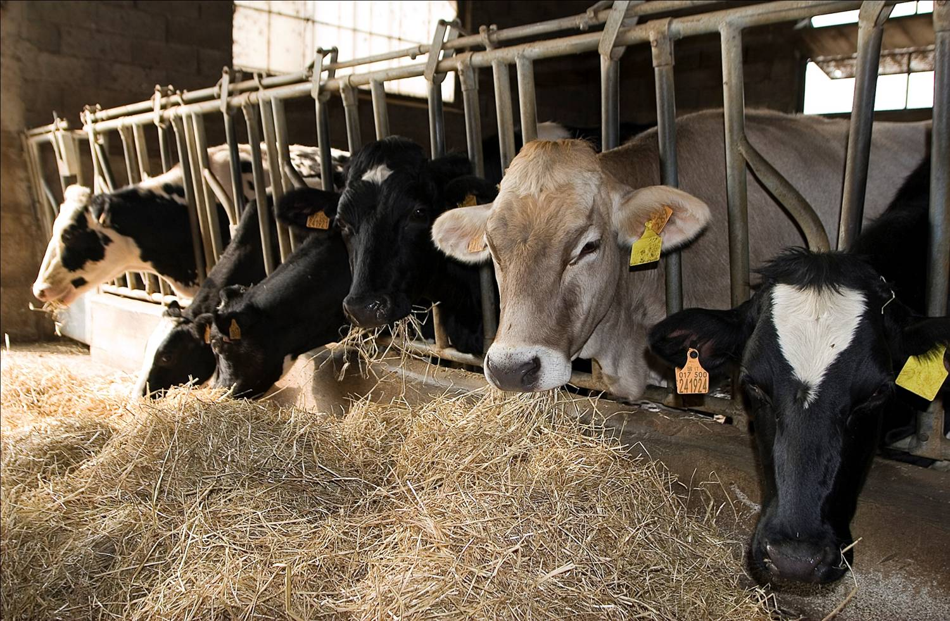
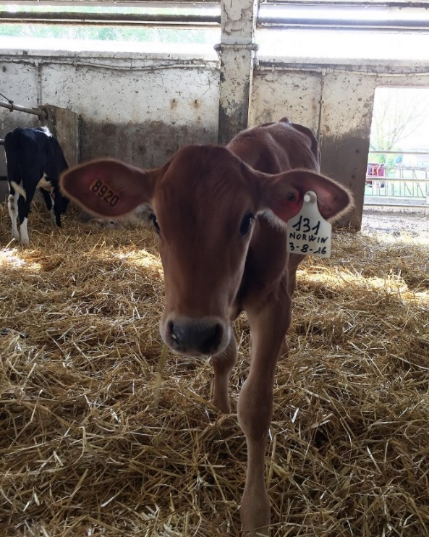
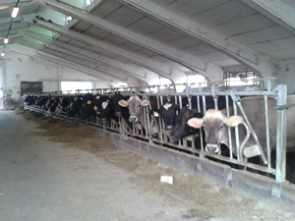
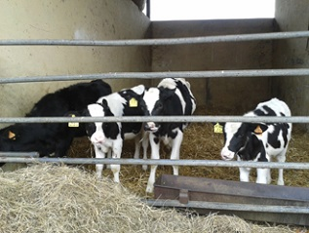
AZIENDA AGRARIA I.T.A.S. «A. TOSI»
LA NOSTRA STALLA
La nostra stalla ospita un centinaio di capi di cui circa 40 in lattazione ed è caratterizzata da un allevamento a ciclo chiuso a stabulazione libera.
Il benessere animale è la nostra preoccupazione principale al fine di poter fornire al consumatore
un prodotto fresco e
genuino.

Slide 4
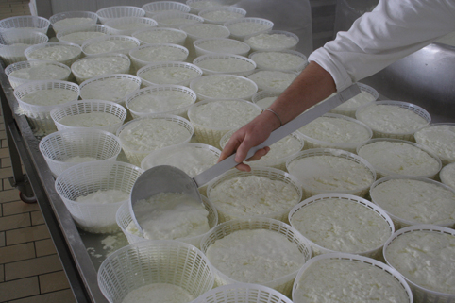
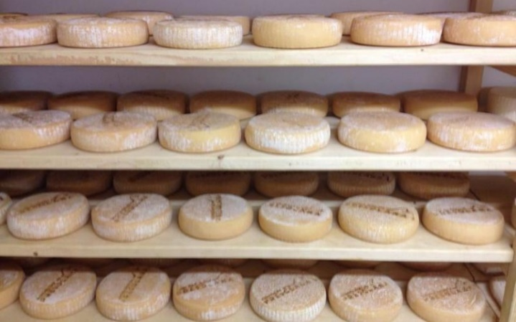
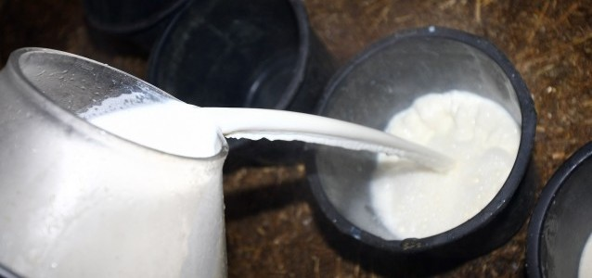
AZIENDA AGRARIA I.T.A.S. «A. TOSI»
I NOSTRI FORMAGGI
I formaggi della nostra azienda sono prodotti con il latte fresco dei nostri animali e lavorati da esperti affiancati da alcuni alunni scelti tra le classi quarte e le quinte.
La maggior parte della produzione è destinata a ricotta, semi-cotto pressato e caciotte.

Slide 5
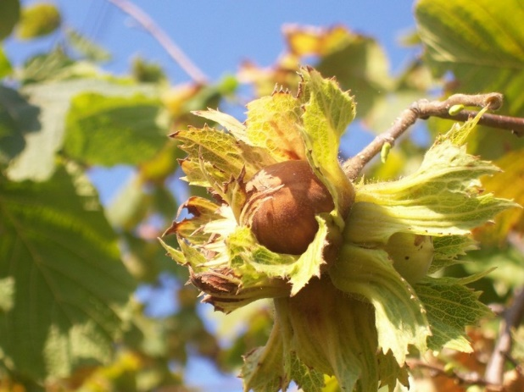
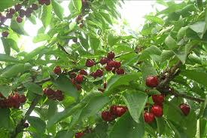
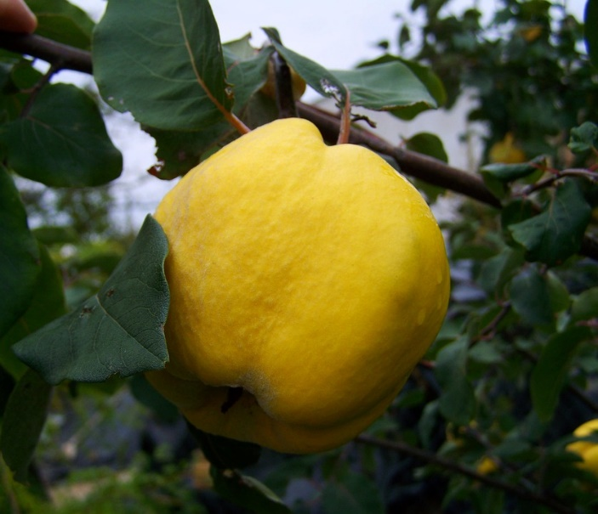
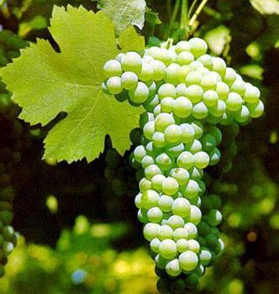
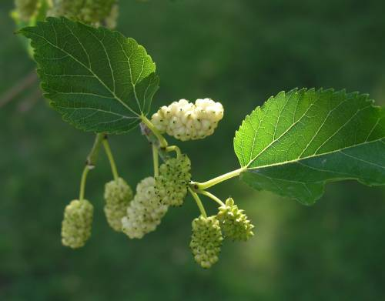
AZIENDA AGRARIA I.T.A.S. «A. TOSI»
Il NOSTRO FRUTTETO
Le nostre nocciole
Le nostre ciliegie
Le nostre mele cotogne
La nostra uva
I nostri gelsi
VENDITA DIRETTA DELLA NOSTRA FRUTTA DI STAGIONE

Slide 6
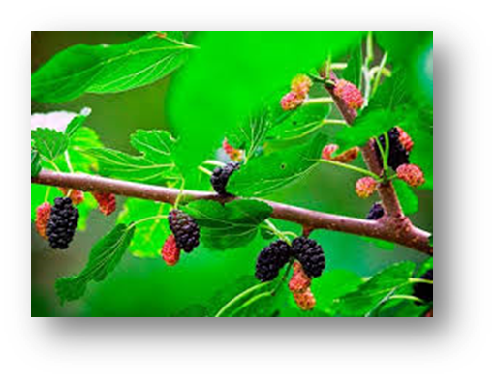
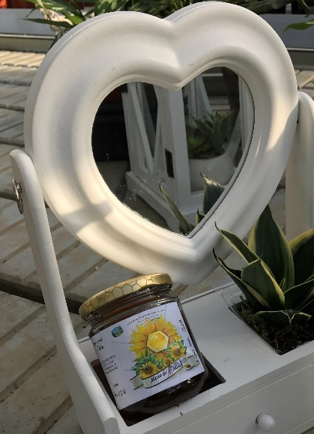
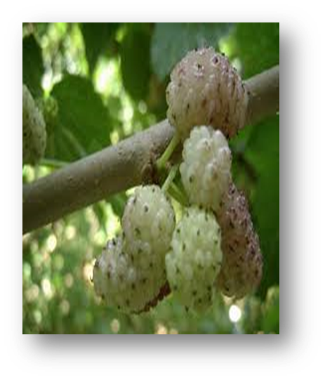
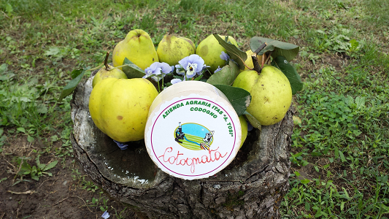
AZIENDA AGRARIA I.T.A.S. «A. TOSI»
COTOGNATA, MARMELLATA DI GELSI, MIELE
La cotognata creata artigianalmente con le nostre mele cotogne, grazie all’ampio assortimento varietale, permette di creare un prodotto genuino privo di conservanti ed additivi.
I gelsi sono utilizzati sia per la produzione delle nostre marmellate e tisane che per l’alimentazione dei bachi da seta per il progetto «un filo di seta tra gelso e cotogno», promosso dalla Regione Lombardia.
Un viale di gelsi meravigliosi collega il complesso aziendale all’Istituto scolastico.
Il miele delle nostre api è di diversi tipi e spazia dal più classico Millefiori ai più caratteristici mieli d’Acacia e di Tiglio.

Slide 7
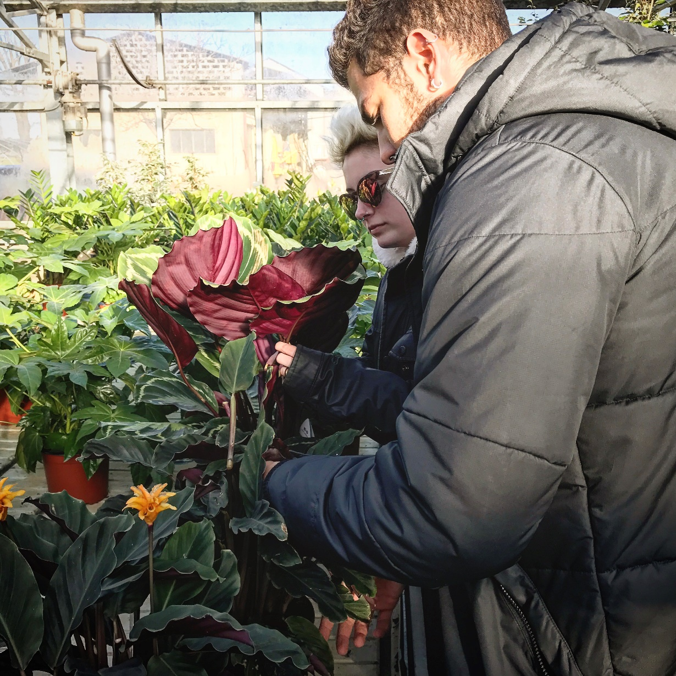
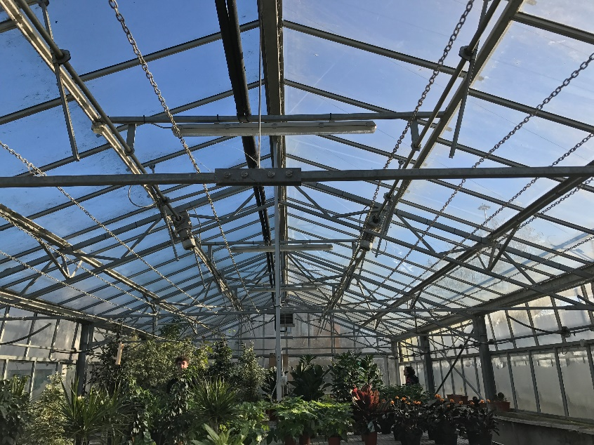
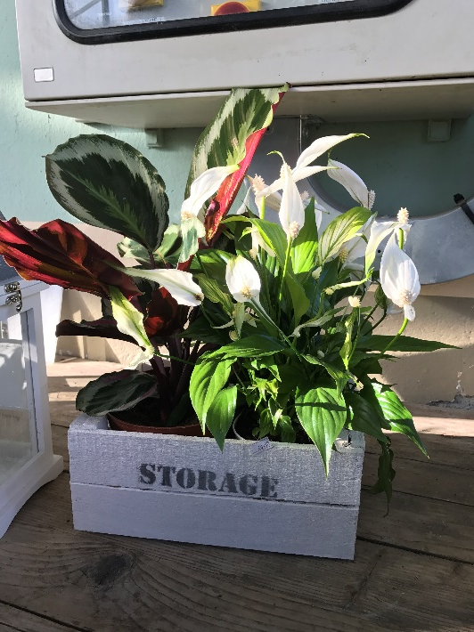
AZIENDA AGRARIA I.T.A.S. «A. TOSI»
LA NOSTRA SERRA
I fiori e le piante venduti nelle nostre serre sono principalmente ornamentali da interno e la loro cura e crescita è monitorata dagli alunni e dal personale specializzato.

Slide 8
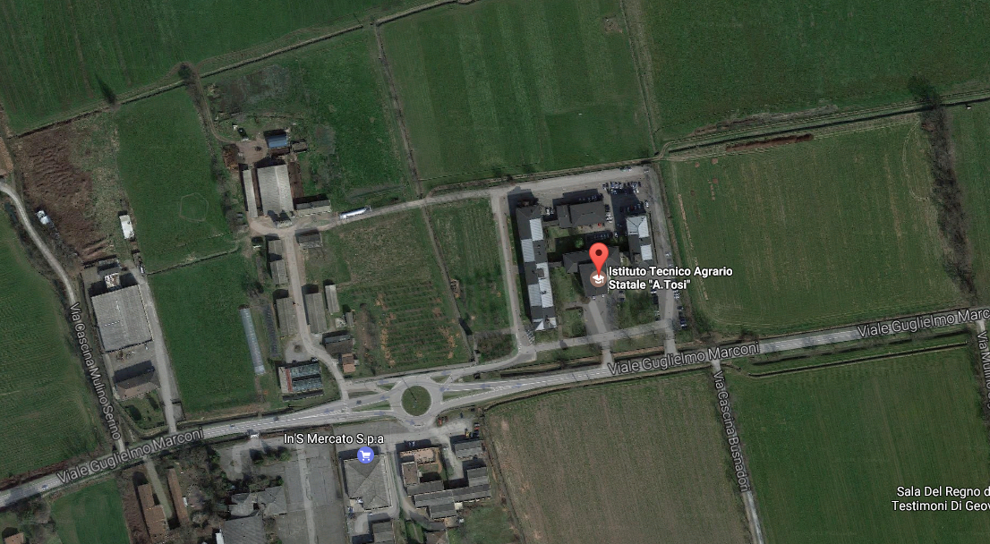
STALLA
UNO SGUARDO DALL’ALTO
ISTITUTO
COTOGNO

Slide 9
AZIENDA AGRARIA I.T.A.S. «A. TOSI»
Viale Marconi, 58/60 Codogno(LO)
GRAZIE PER L’ATTENZIONE

